Slide 1
第二章 大道至简 —RISC-V 架构之魂
组员：曹颖琪 金子荷 张晓彤

Slide 2
2.1 简单就是美 —RISC-V架构的设计哲学
RISC-V 架构作为一种指令集架构，在介绍细节之前，让我们先了解设计的哲学。所谓设计的哲学便是其推崇的一种策略。 RISC-V架构的设计哲学是什么呢？是“大道至简”。RISC-V 架构在其文档中不断地明确强调其设计哲学是“大道至简”，力图通过架构的定义使硬件的实现足够简单。其简单就是美的哲学，可以从之后几个方面看出。

Slide 3
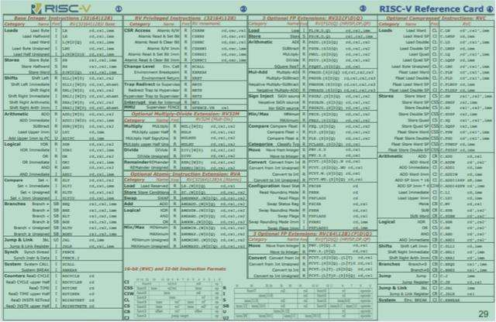
架构文档的篇幅短小精悍 指令集文档：200多页 特权架构文档：90多页 模块化指令集 用户可灵活选择不同模块进行组合，通过一套统一的架构满足不同场景的应用 指令的数目简洁 基本指令数目仅有40多条，加上其他模块化拓展指令总共几十条
RISC-V指令集图卡

Slide 4
2.1 RISC-V指令集架构简介

Slide 5
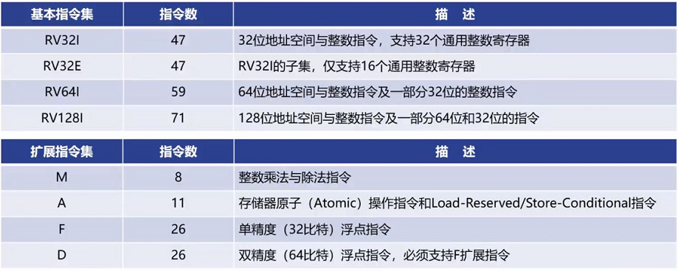
2.2.1 模块化的指令子集
RISC-V的指令集使用模块化的方式进行组织，每一个模块使用一个英文字母来表示。
RISC-V最基本也是唯一强制要求实现的指令集部分是有I字母表示的基本整数指令子集。

Slide 6
使用该整数指令子集，便能够实现完整的软件编译器。其他的指令子集部分均为可选的模块， 具有代表性的模块包括 M/A/F/D/C。如上表。 以上模块的一个特定组合“IMAFD ”，也被称为“通用”组合，用英文字母G表示 。 为了提高代码密度 RISC -V架构也提供可选的“压缩”指令子集，用英文字母C表示。 压缩指令的指令编码长度为 16比特 ，而普通的非压缩指令的长度为 32 比特 。 为了进一步减少面积，RISC-V 架构还提供一种“嵌入式”架构，用英文字母E表示 。 该架构主要用于追求极 面积与功耗的深嵌入式场景。该架构仅需要支持 16 通用整数寄存器，而非嵌入式的普通架构则需要支持 32 个通用整数寄存器。 通过以上的模块化指令集，能够选择不同的组合来满足不同的应用。例如，追求小面积、低功耗的嵌入式场景可以选择使用 RV32EC 架构；而大型的 64 位架构则可以选择 RV64G 。 除了上述模块，还有若干的模块如L/B/P/V/T等。目前这些扩展大多数还在不断完善和定义中，尚未最终确定，因此不做详细论述。

Slide 7
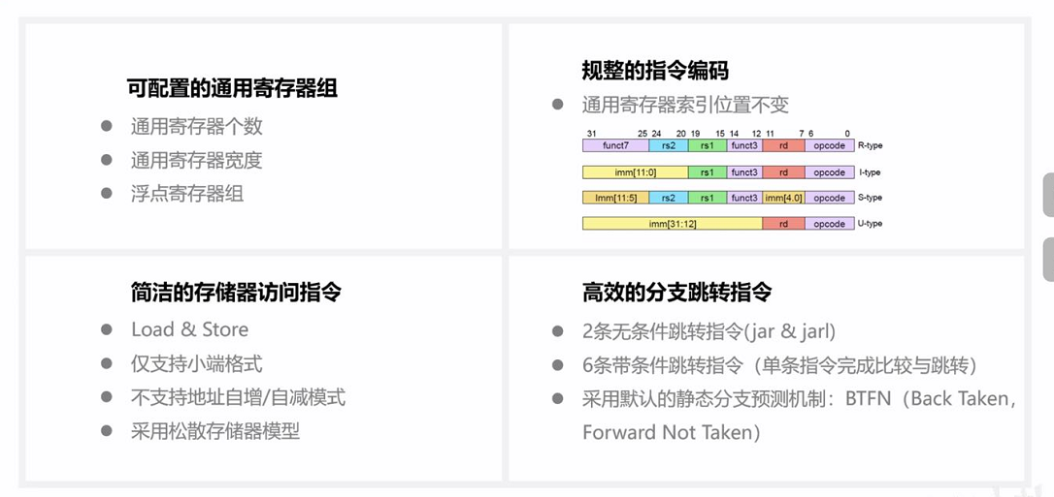
RISC-V架构特点

Slide 8
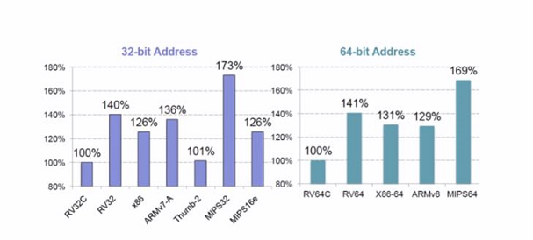
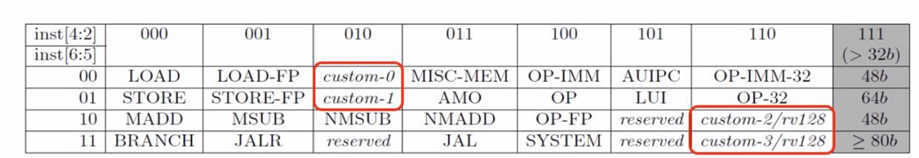
RISC-V架构特点
优雅的压缩指令子集
（16位压缩指令由其对应的普通32位指令）
简洁的子程序调用
（放弃使用一次性读/写多个寄存器指令）
无条件码执行
（使用普通的带条件分支跳转指令）
简洁的运算指令
（对任何运算子岭错误均不产生异常）
自定制指令拓展
（用户可拓展自己的指令子集）
还有无分支延迟槽特权模式、CSR寄存器、中断和异常、矢量指令子集、自定制指令拓展和无零开销硬件循环等方面。

Slide 9
2.3 RISC-V软件工具链

Slide 10
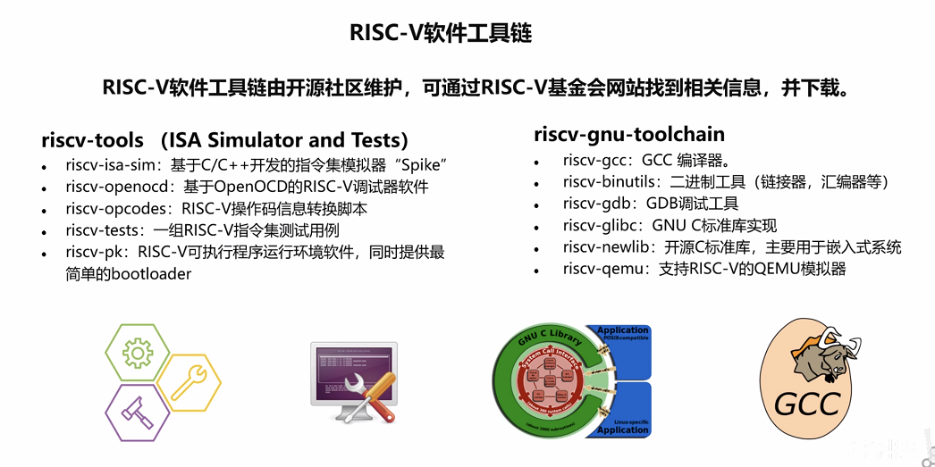
RISC-V软件工具链

Slide 11
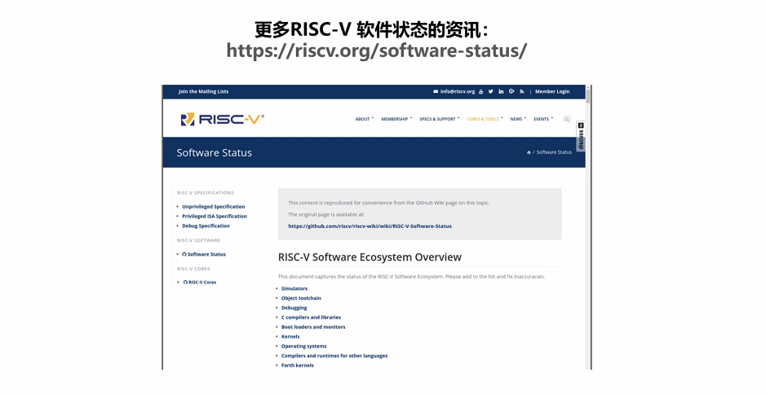
RISC-V软件工具链

Slide 12
2.4 RISC-V和其他开放架构有何不同
如果仅从“免费”或“开放”这两点来评判， RISC-V 架构并不是第一个做到免费或开放的处理器架构。
下面将通过论述几个具有代表性的开放架构，来分析RISC-V 架构的不同之处以及为什么其他开放架构没能取得足够的成功。

Slide 13
RISC-V和其他开放架构有何不同
平民英雄一一OpenRISC
OpenRISC是OpenCores组织提供的基于 GPL 协议的开放源代码 RISC 处理器，它具有以下特点。
• 采用免费开放的 32 /64 位RISC 架构
• 用Verilog HDL（硬件描述语言）实现了基于该架构的处理器源代码
• 具有完整的工具链
OpenRISC被应用到很多公司的项目之中，可以说，OpenRISC 是应用非常广泛的一种开源处理器实现。
OpenRISC的不足之处在于其侧重实 一种开源的 CPU Core ，而非立足于定义一种开放的指令集架构，因此其架构的发展不够完整。指令集的定义也不具备上节中提到的 RISC-V架构的优点 ，更加没有上升到成立专 门的基金会组织的 OpenRISC更多的时候被认为是一个开源的处理器核，而非一种优美的指令集架构 此外， OpenRISC的许可证为 GPL,这意味着所有的指令集改动都必须开源（而RISC-V无此约束〉。

Slide 14
RISC-V和其他开放架构有何不同
豪门显贵——SPARC
作为经典的RISC微处理器架构之一，SPARC 1985年由Sun公司所设计。SPARC公司于1989年成立，目的是向外界推广 PARC 架构以及为该架构进行兼容性测试。该公司为了推广SPARC 生态系统，将标准开放，并授权予多家生产商使用，包括德州仪器 Cypress 半导体和富士通等。由于 SPARC 架构也对外完全开放，因此也出现了完全开放源码的 LEON理器（参见第 1.1.4 节的介绍〉不仅如此，Sun公司还于 1994 年推动 SPARC v8架构成为IEEE标准（IEEE Standard 1754 1994 ）。
在第一章中介绍过，由于 SPARC 架构的初衷是面向服务器领域，其最大的特点是拥有一个大型的寄存器窗口，符合 SPARC 架构的处理器需要实现从 72 640 个之多的通用寄存器，每个寄存器宽度为 64bits ，组成一系列的寄存器组，称为寄存器窗口。这种寄存器窗口的架构，由于可以切换不同的寄存器组快速地响应函数调用与返回 ，因此能够产生非常高的性能，但是这种架构由于功耗面积代价太大，而并不适用于 PC 与嵌入式领域处理器。而SPARC 架构也不具备模块化的特点，使用户无法裁剪和选择。很难作为一种通用的处理器架构对商用的 x86 ARM 架构形成 设计这种超大服务器 CPU 芯片又非普通公司与个人所能完成，而有能力设计这种大 PU 的公司也没 必要投入巨大的成本来挑战X86的统治地位。随着 Sun 公司的衰弱， SPARC 架构现在基本上退出了人们的视野。

Slide 15
Thanks

